Slide 1
Power BI Lesson Learned al tempo del Coronavirus
Andrea Benedetti
Sr. Cloud Architect | Data & AI Engineer
Microsoft

Slide 2
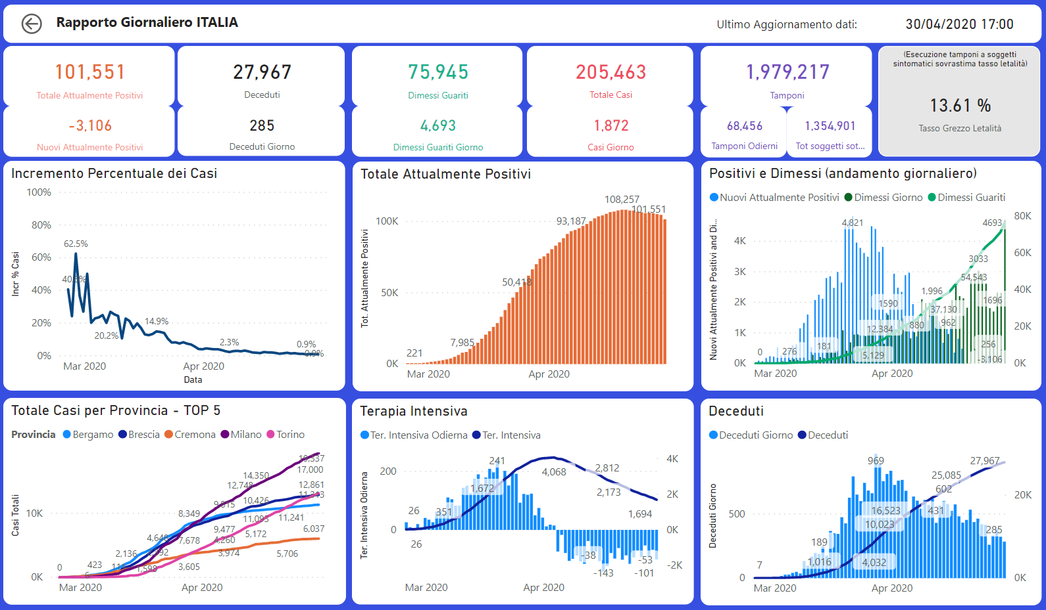
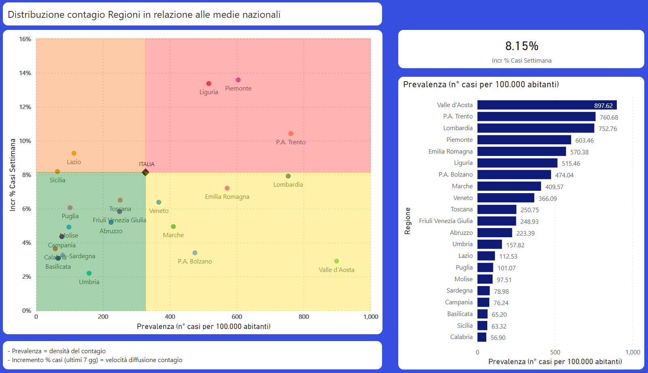
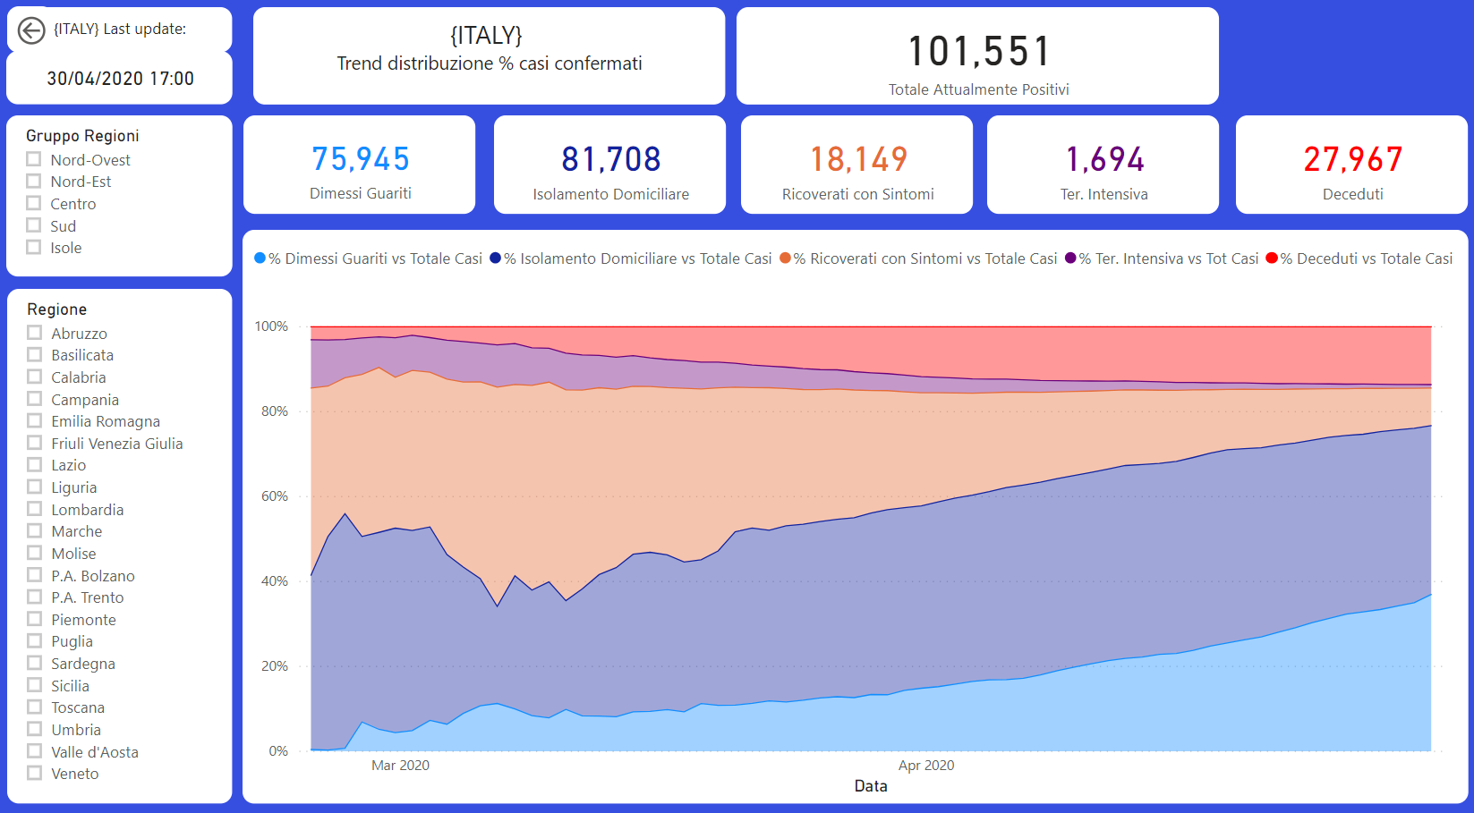

Who I am
https://twitter.com/anBenedetti
https://github.com/anbened
Andrea Benedetti
https://www.linkedin.com/in/abenedetti/

Slide 3

#MSBizAppsSummit
«A data culture for everyone»
Satya Nadella, 2014.04.15 (qui)
In less than 5 years Power BI
over 150,000 organizations
including 97% of Fortune 500 (!)
2M developers use Power BI
over 45 PB of data to PBI every month
40M reports & dashboards

Slide 4


Slide 5
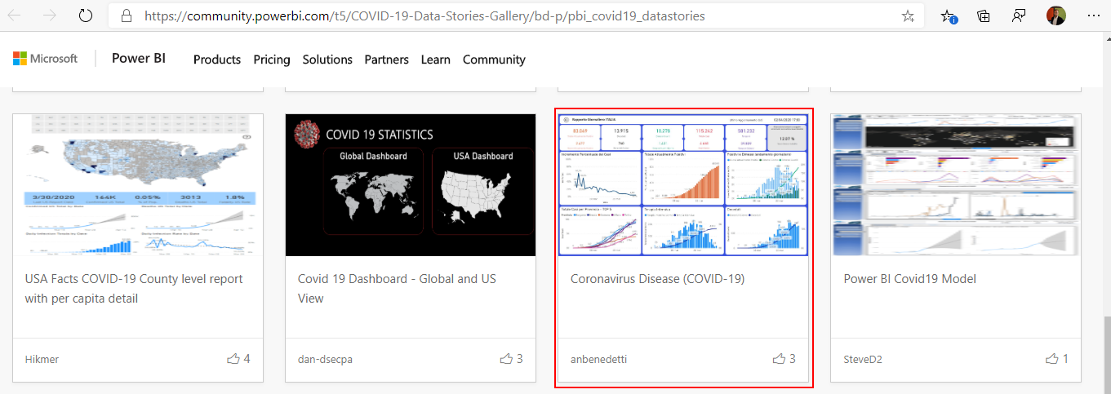
https://aka.ms/covidreport

Slide 6
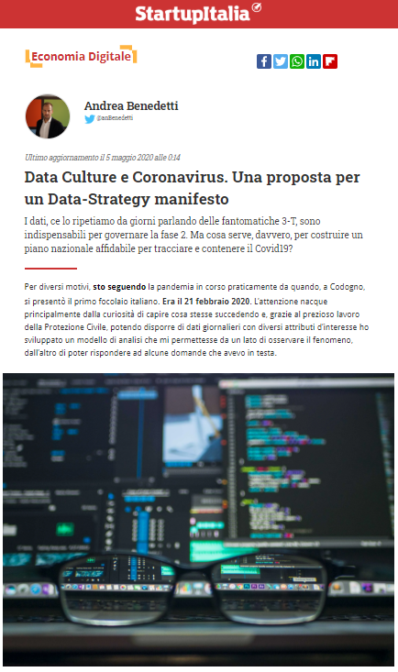
https://startupitalia.eu/128952-20200504-data-culture-e-coronavirus-una-proposta-per-un-data-strategy-manifesto

Slide 7
«Spiegare le battute e’ come sezionare una rana: a nessuno piace, e nel processo la rana muore»

Slide 8
Agenda
Questo talk NON è:
Introduzione Power BI
Tips avanzati DAX/M
Deep-dive di qualcosa
Questo talk è:
Condivisione di lesson learned di un progetto reale
Condivisione di alcune tecniche utili con Power BI
Condivisione di alcuni tips di produttività

Slide 9
Le basi

Slide 10
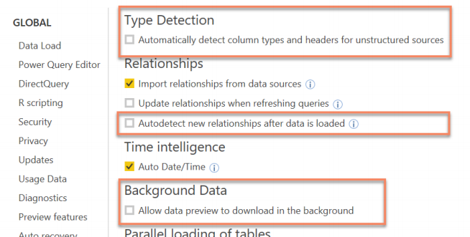
Attenzione impostazioni di default

Slide 11
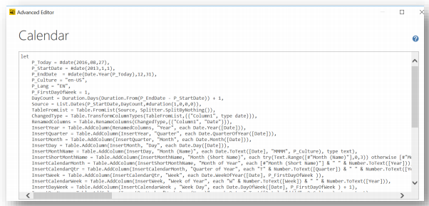
Date table
Utilizza una TUA calendar table (M o DAX)
Es: https://www.sqlbi.com/articles/reference-date-table-in-dax-and-power-bi/

Slide 12
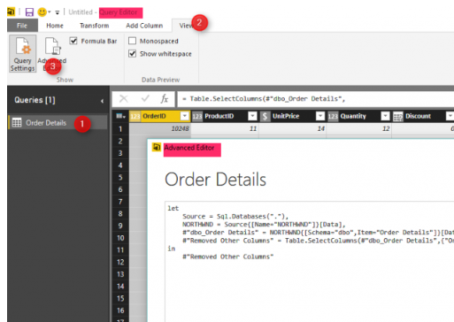
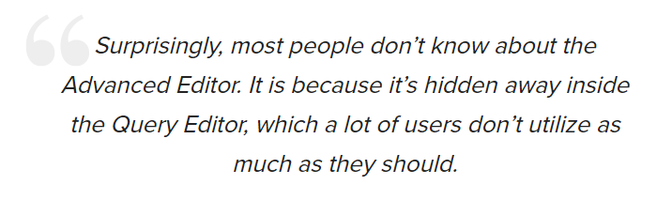
Advanced editor

Slide 13
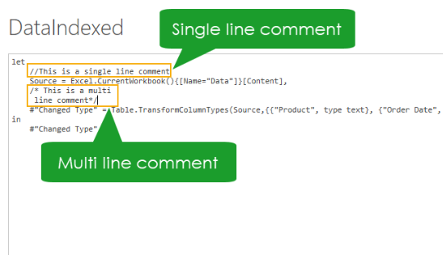
Commentare non è il male

Slide 14
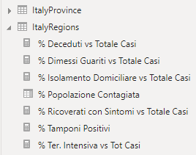
Partire con il piede giusto
Carica solo quello di cui hai effettivamente bisogno
Pensa alla tua naming convention e sii coerente
Entità != Tabelle

Slide 15
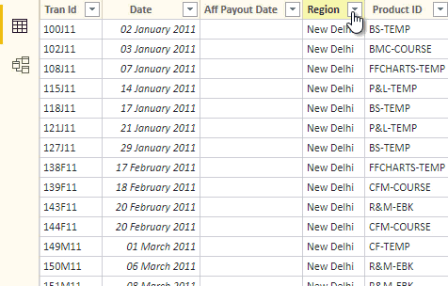
Copiare dati da power bi

Slide 16
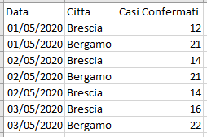
La data quality è *sempre* tua responsabilità

Slide 17
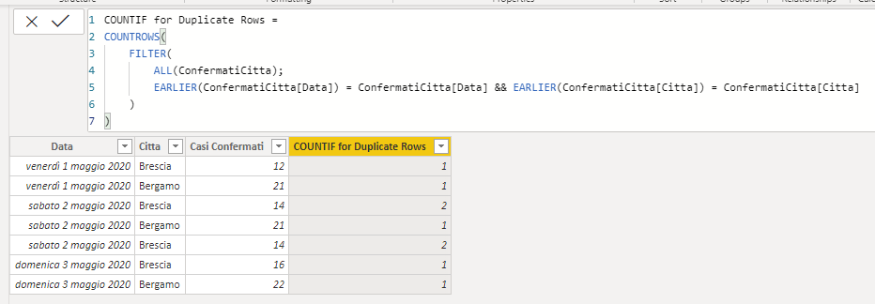
La data quality è *sempre* tua responsabilità

Slide 18
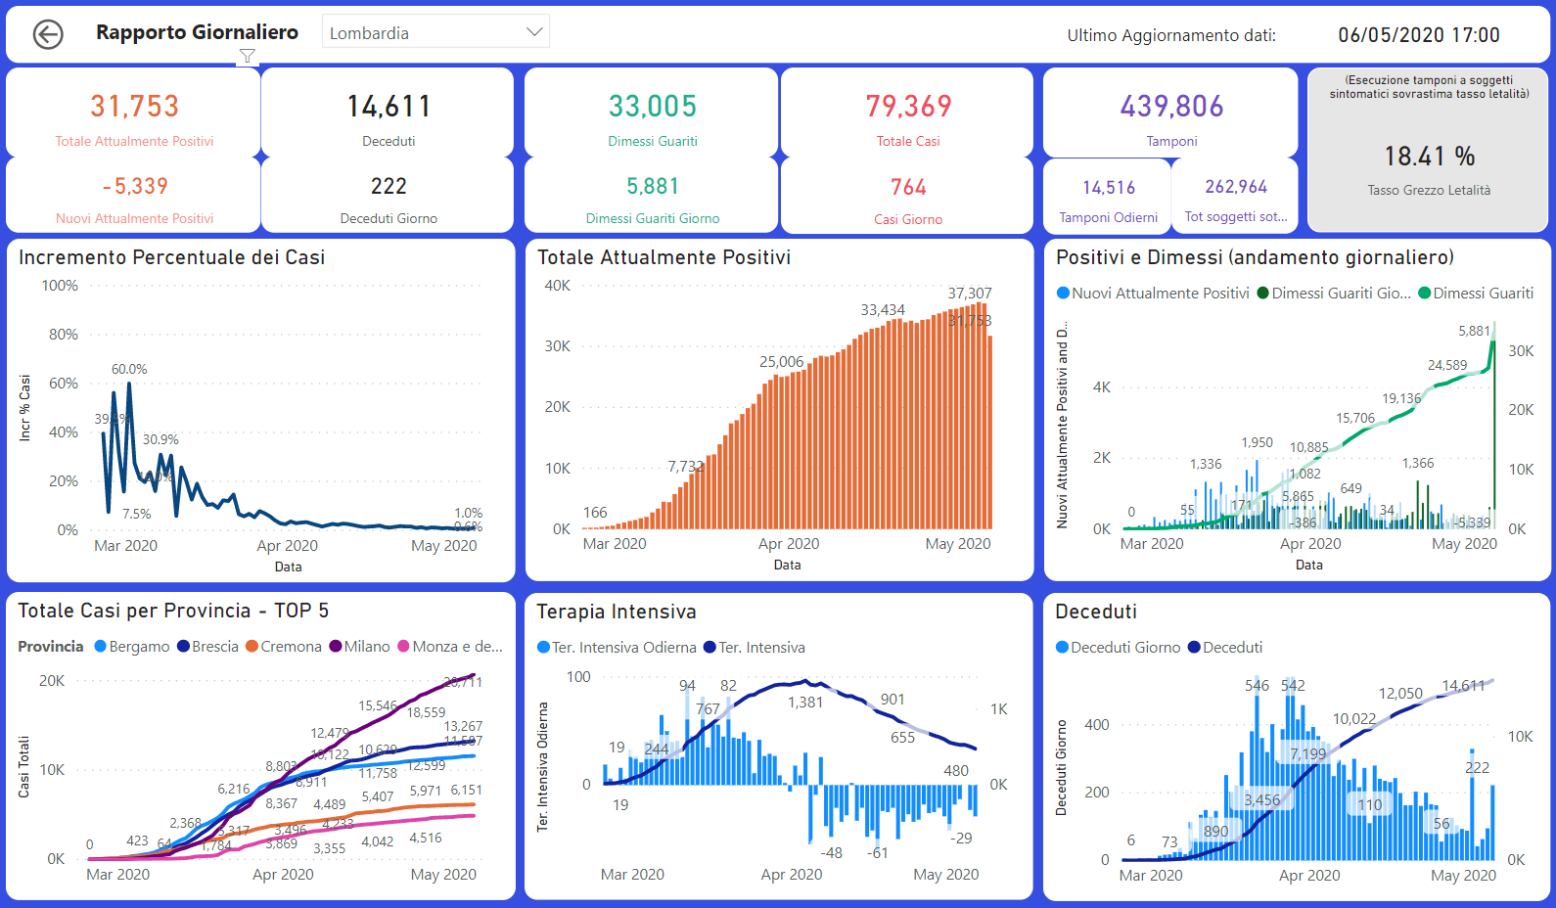
La data quality è *sempre* tua responsabilità… a volte è un sogno

Slide 19
Datasource & similari

Slide 20
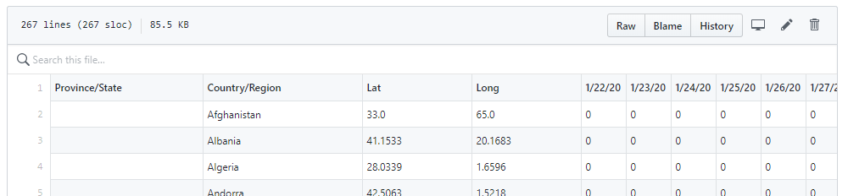
Matrici sorgenti: attenzione num colonne

Slide 21
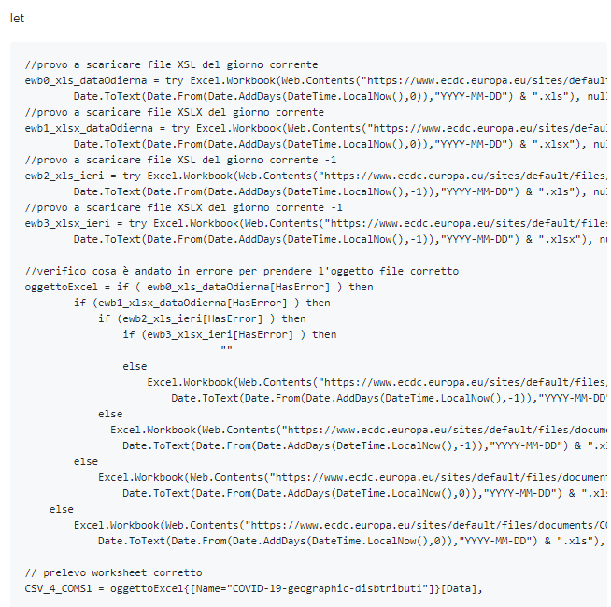
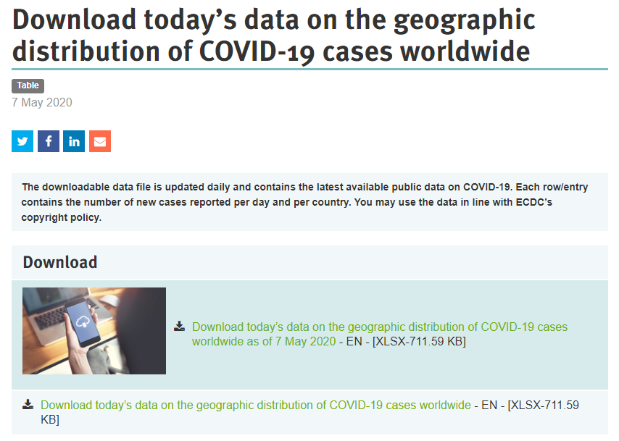
Abbiamo il file? Che tipo di file?
Notes:
European Centre for Disease Prevention and Control

Slide 22
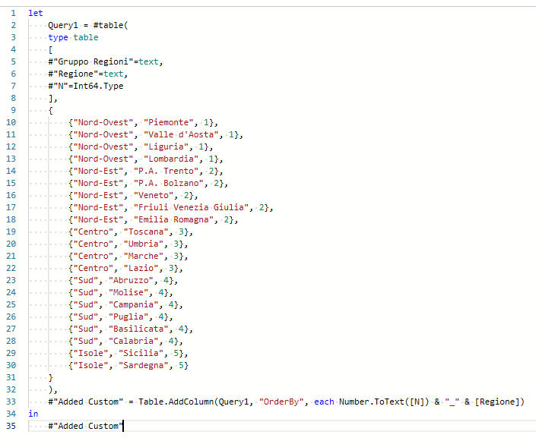
Static table 1/2

Slide 23
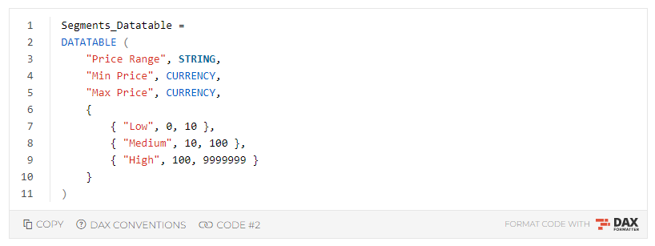
Static table 2/2
https://www.sqlbi.com/articles/create-static-tables-in-dax-using-the-datatable-function/

Slide 24
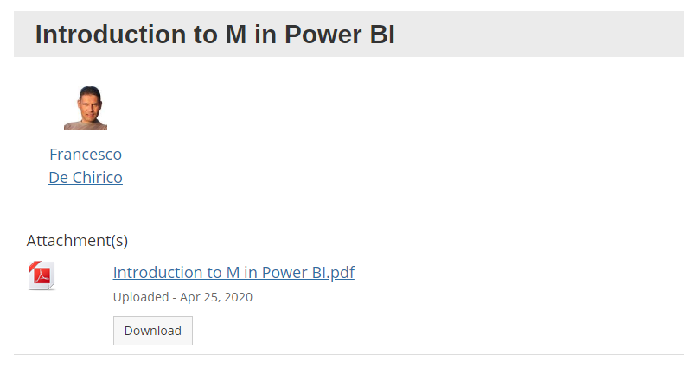
Introduction to m in power bi

Slide 25
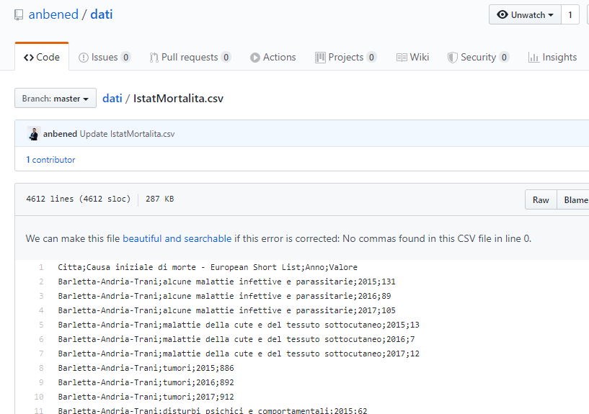
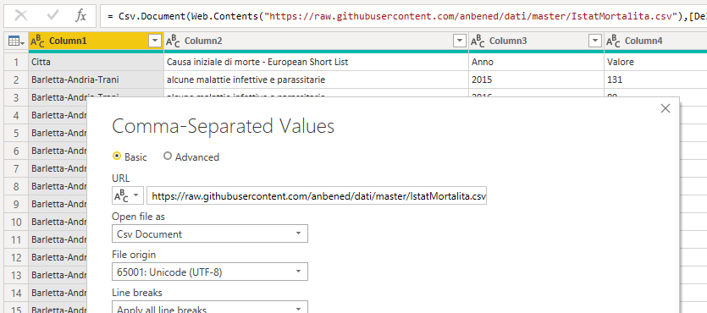
Github è tuo amico

Slide 26
Data modeling

Slide 27
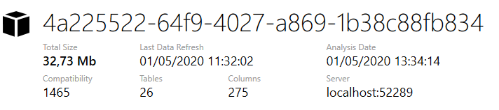
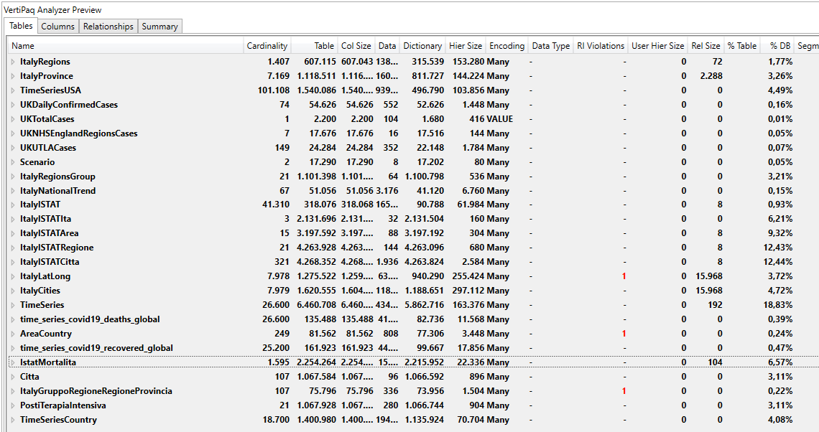
DAX Studio è tuo amico (sempre)
Focus su colonne con alta cardinalità
Rimuovi colonne inutili
(carica solo quanto utile)
Split colonna per ridurre valori distinti
Datetime → date e time

Slide 28
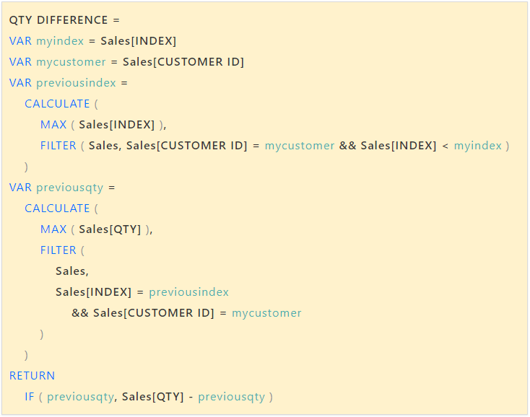
DAX: variables to improve formulas
Improve performance
Improve readability
Simplify debugging
Reduce complexity
https://docs.microsoft.com/en-us/power-bi/guidance/dax-variables
Notes:
Using variables in your DAX formulas helps you write complex and efficient calculations. Variables can:
Improve performance
Improve readability
Simplify debugging
Reduce complexity

Slide 29
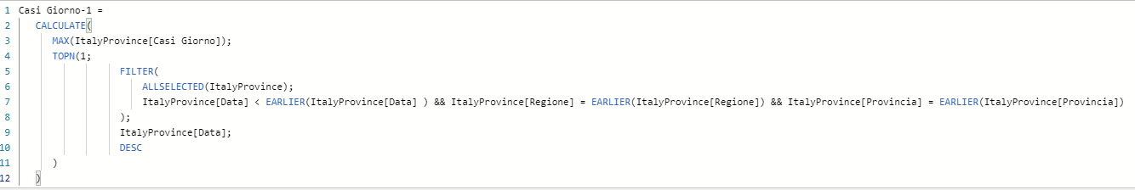
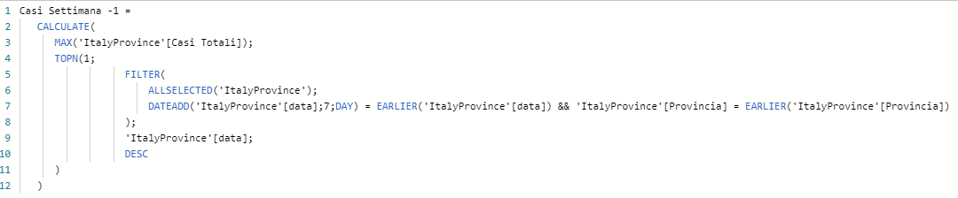
Previous Row

Slide 30
Tips & tricks

Slide 31
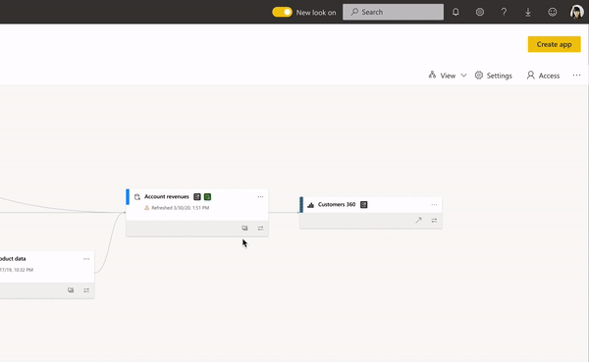
Power bi lineage view in GA

Slide 32
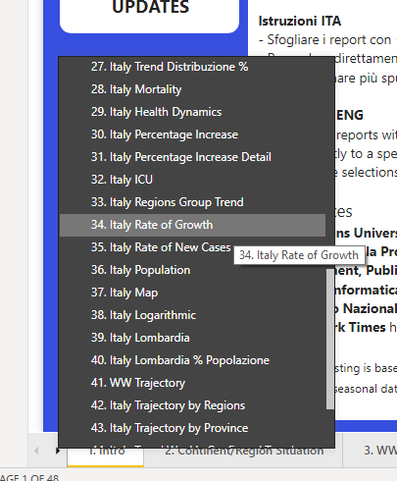
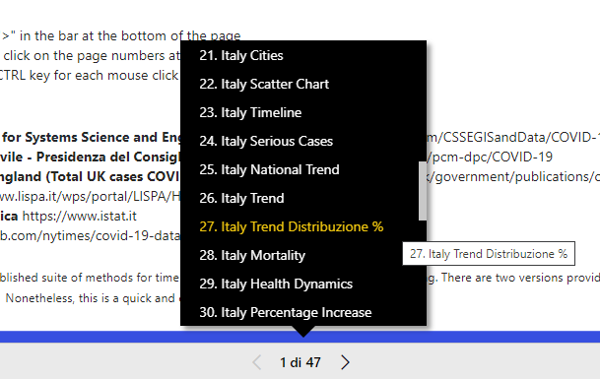
Report Quickly Switch

Slide 33
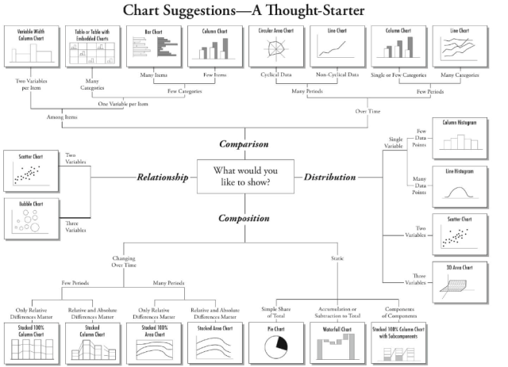
"With enough data, the numbers speak for themselves"
Notes:
Oppure con Chris Anderson, quando scriveva nel 2012 "With enough data, the numbers speak for themselves": con dati sufficienti, i numeri parlano da soli.

Slide 34
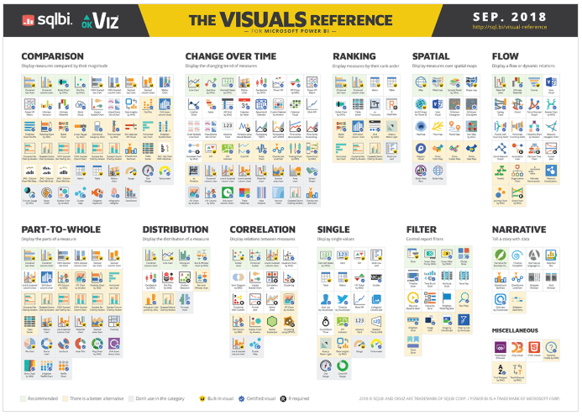
"With enough data, the numbers speak for themselves"
https://www.sqlbi.com/ref/power-bi-visuals-reference/
Notes:
Oppure con Chris Anderson, quando scriveva nel 2012 "With enough data, the numbers speak for themselves": con dati sufficienti, i numeri parlano da soli.

Slide 35
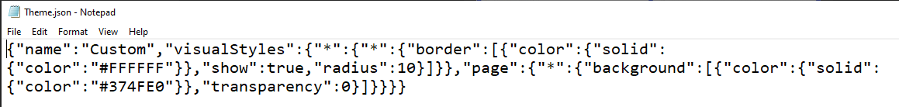
template
September 2017 update for PBI desktop: Report Themes.
Game changer for advanced Power BI user
You must know how to write it all in JSON → https://powerbi.tips/tools/report-theme-generator-v3/

Slide 36
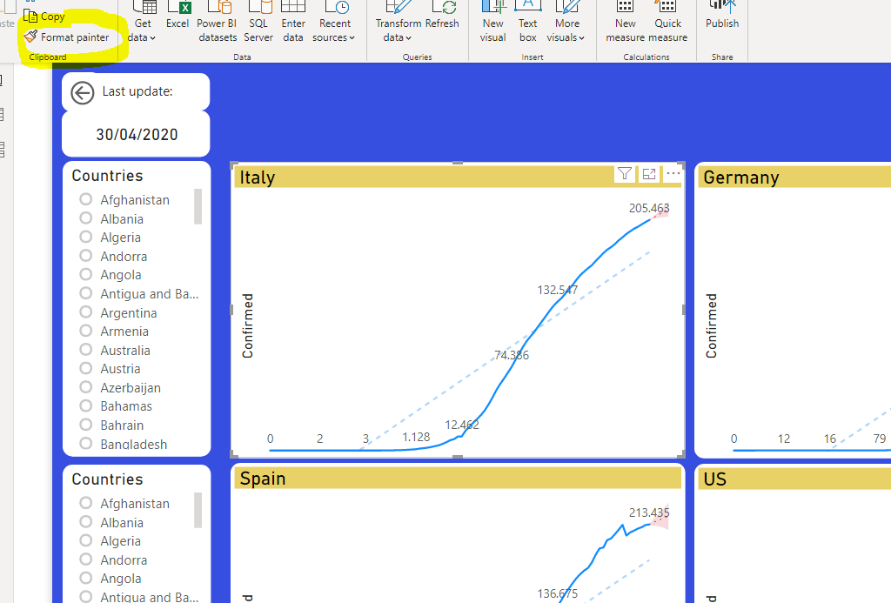
Design Tips
Format painter: click a visual, click format painter, then click on a same type of visualization to switch to former visual’s forma
Notes:
Format painter: click a visual, click format painter, then click on a same type of visualization to switch to former visual’s forma

Slide 37
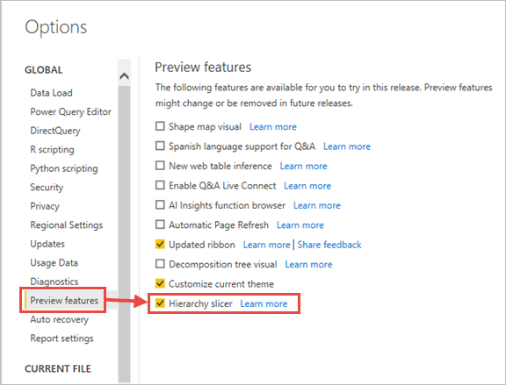
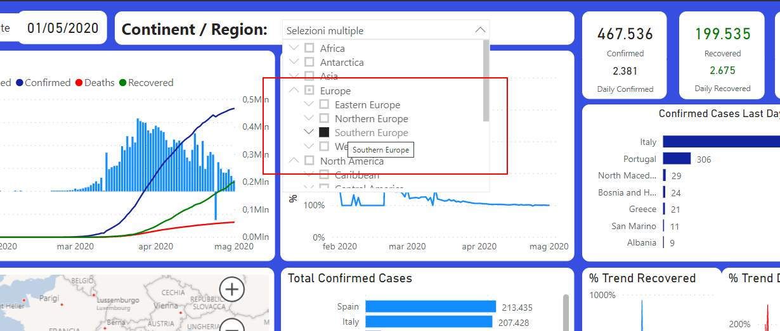
Preview features
Hierarchy slicer
https://docs.microsoft.com/en-us/power-bi/create-reports/power-bi-slicer-hierarchy-multiple-fields
Notes:
Make sure you turn on many of the “Preview” features in Power BI Desktop (and check periodically for new items added here). Go to File \ Options and Settings \ Options \ Preview Features under “Global.” Also remember that you have a lot of options and settings you can set/change once you get to the “Global” and “Report” menus under the Options in PBI Desktop.

Slide 38
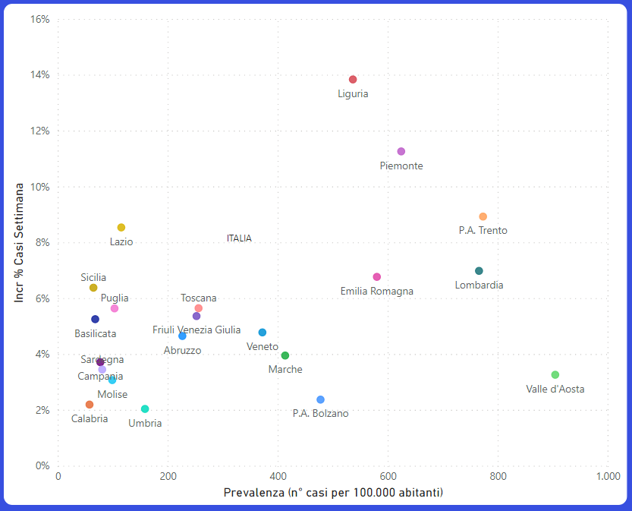
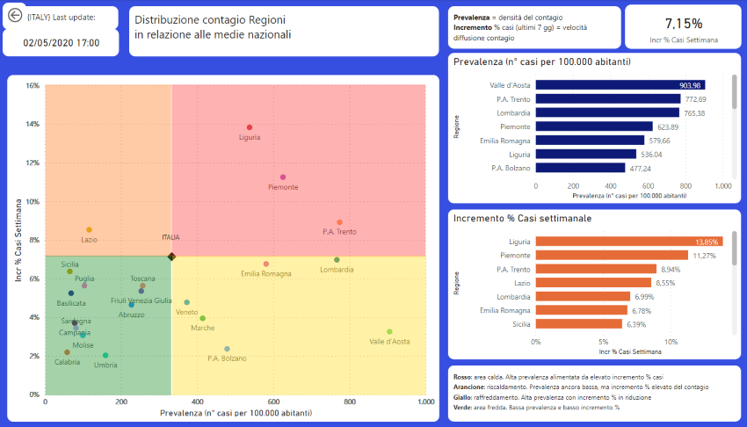

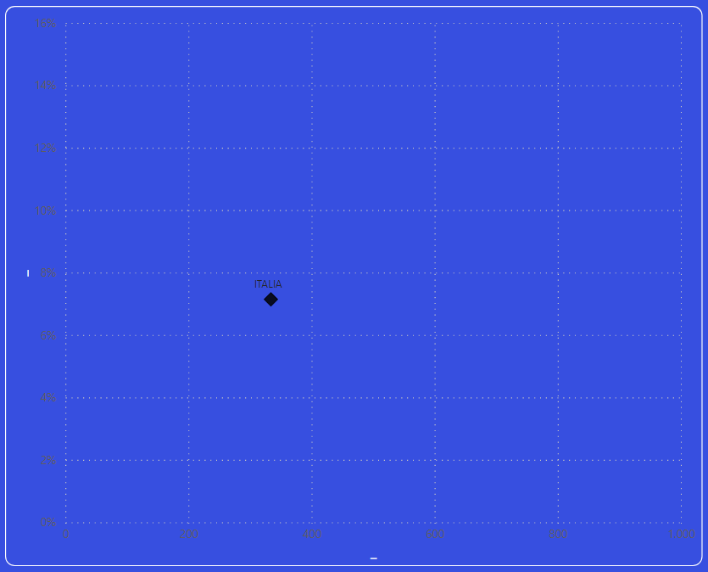
Usate la fantasia…

Slide 39
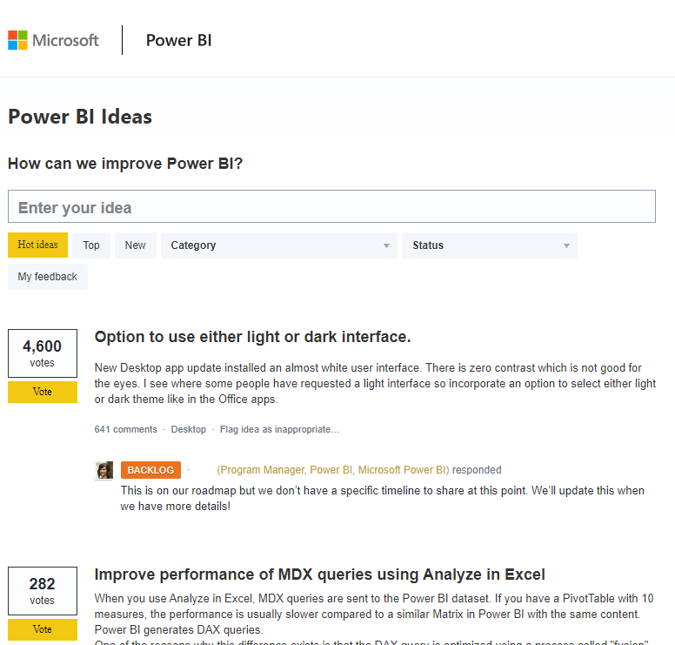
… e power bi ideas
https://ideas.powerbi.com/

Slide 40
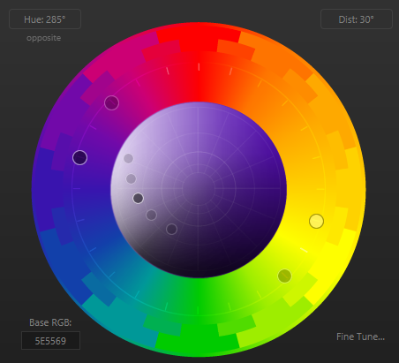
Disegno e colori
Color Codes (PBI uses Hex#)
http://www.december.com/html/spec/colorcodes.html
Help with determining complementary colors, etc.
http://paletton.com

Slide 41
Domande?

